Slide 1


MELHORIA DA ATENÇÃO AOS PORTADORES DE HIPERTENSÃO ARTERIAL SISTÊMICA E/OU DIABETES MELLITUS NA UNIDADE DE SAÚDE UMBARÁ, CURITIBA, PR.
Universidade Aberta do Sistema Único de Saúde - UNASUS
Universidade Federal de Pelotas - UFPEL
Especialização em Saúde da Família - EAD
Turma 4
Especializanda: Dionéia Dobrowolski kovalski
Orientadora:Camila Dallazen
Pelotas
2014

Slide 2
HIPERTENSÃO E DIABETES
Epidemia mundial
  Envelhecimento da população;
  Mudanças do estilo de vida: sedentarismo, dieta inadequada, stress, obesidade.

Slide 3
EM RAZÃO DISSO...
É importante:
Aprimorar os serviços de atenção aos usuários com hipertensão e diabetes
Melhorar a qualidade de vida
Poupar gastos com o tratamento das complicações (IAM, AVC, DRC) e das sequelas

Slide 4

CURITIBA
1.800.000 habitantes (IBGE,2010)
110 Unidades de Saúde
55 Unidades da ESF (com aumento progressivo e perspectiva de 100% ESF)
Figura 1: Jardim Botânico de Curitiba
Fonte: Acervo da autora

Slide 5
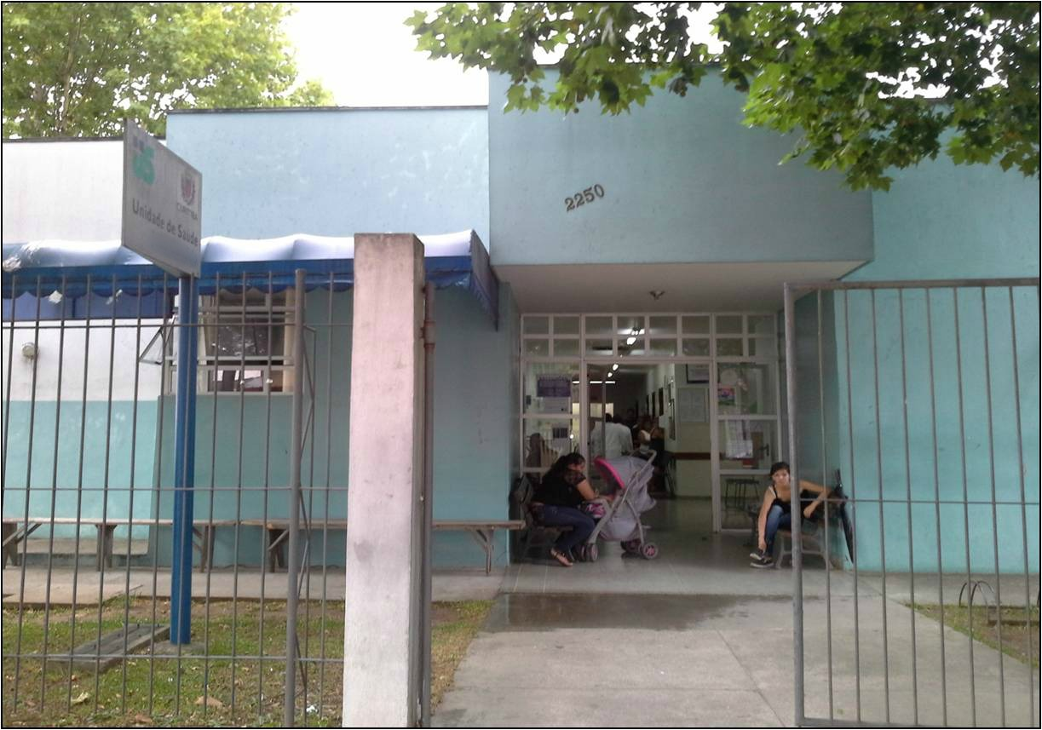
UNIDADE DE SAÚDE (US) Umbará
Fonte:

Slide 6
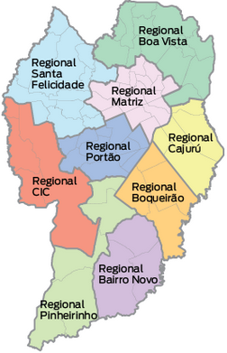
US UMBARÁ
8,714 mil habitantes, 3 equipes de ESF; 2508 famílias.
Equipes: 1 médico, 1 enfermeiro, 4 auxiliares de enfermagem, 4 ACS, 1 TSB, 1 ASB
3 cirurgiões dentistas na US
NASF: fisioterapeuta, nutricionista, educador físico, farmacêutico, psicólogo.
Figura 3: Regionais de Curitiba
Fonte: SMS Curitiba

Slide 7
ANTES DA INTERVENÇÃO
Cuidados centralizados no atendimento médico
Vários pacientes inativos ao programa de hipertensão e diabetes
Poucas atividades educativas, sem cronograma pré-definido
Pequena participação da equipe multiprofissional

Slide 8
OBJETIVO GERAL DA INTERVENÇÃO
Melhorar o acolhimento ampliando a cobertura e qualificando o atendimento dos hipertensos e diabéticos na Unidade de Saúde Umbará, Curitiba, PR.

Slide 9
METODOLOGIA
Ações propostas e desenvolvidas de acordo com os eixos pedagógicos
Monitoramento e Avaliação
Monitorar o número de hipertensos e diabéticos cadastrados no Programa de Atenção à Hipertensão Arterial e à Diabetes Mellitus da unidade de saúde
Monitorar o cumprimento da periodicidade das consultas previstas no protocolo (consultas em dia).
Monitorar a realização de exame clínico apropriado dos pacientes hipertensos e diabéticos.
Monitorar o número de hipertensos e diabéticos com exames laboratoriais solicitados de acordo como protocolo adotado na unidade de saúde.
Monitorar o número de hipertensos e diabéticos com exames laboratoriais solicitados de acordo com a periodicidade recomendada.
Notes:
Dionéia, aqui precisamos incluir todas as ações que estão na planilha. Mas você pode resumir... Por exemplo, aquelas que são iguais para HAS e diabetes, você pode colocar só uma vez para as duas doenças, sem ficar repetindo separadamente, ok? Sugiro que divida por eixo temático. E o que repetir na logística, sugiro deixar apenas nas ações.

Slide 10
METODOLOGIA
Ações propostas e desenvolvidas de acordo com os eixos pedagógicos
Monitoramento e Avaliação
Monitorar o acesso aos medicamentos da Farmácia Popular/Hiperdia.
Monitorar a qualidade dos registros de hipertensos e diabéticos acompanhados na unidade de saúde.
Monitorar o número de pacientes hipertensos e diabéticos com realização de pelo menos uma verificação da estratificação de risco por ano.
Monitorar a realização de consultas periódicas anuais dos hipertensos e diabéticos com o dentista.
Monitorar a realização de orientação nutricional aos hipertensos e diabéticos.
Monitorar a realização de orientação para atividade física regular aos hipertensos e diabéticos.
Monitorar realização de orientação sobre riscos do tabagismo aos hipertensos e diabéticos.

Slide 11
METODOLOGIA
Ações propostas e desenvolvidas de acordo com os eixos pedagógicos
Organização e Gestão do Serviço
Garantir o registro dos hipertensos e diabéticos cadastrados no Programa.
Melhorar o acolhimento para os pacientes portadores de HAS e DM.
Garantir material adequado para a tomada da medida da pressão arterial (esfigmomanômetro, manguitos, fita métrica) e hemoglicoteste na unidade de saúde.
Organizar visitas domiciliares para buscar os faltosos.
Organizar a agenda para acolher os hipertensos e diabéticos provenientes das buscas domiciliares.
Definir atribuições de cada membro da equipe no exame clínico de pacientes hipertensos e diabéticos.

Slide 12
METODOLOGIA
Ações propostas e desenvolvidas de acordo com os eixos pedagógicos
Organização e Gestão do Serviço
Organizar a capacitação dos profissionais de acordo com os protocolos adotados pela unidade de saúde.
Estabelecer periodicidade para atualização dos profissionais.
Dispor de versão atualizada do protocolo impressa na unidade de saúde.
Garantir a solicitação dos exames complementares.
Garantir com o gestor municipal agilidade para a realização dos exames complementares definidos no protocolo.
Estabelecer sistemas de alerta os exames complementares preconizados.
Realizar controle de estoque (incluindo validade) de medicamentos.
Manter um registro das necessidades de medicamentos dos hipertensos e diabéticos cadastrados na unidade de saúde.

Slide 13
METODOLOGIA
Ações propostas e desenvolvidas de acordo com os eixos pedagógicos
Organização e Gestão do Serviço
Manter as informações do SIAB atualizadas.
Implantar planilha/registro específico de acompanhamento.
Pactuar com a equipe o registro das informações.
Definir responsável pelo monitoramento registros.
Organizar um sistema de registro que viabilize situações de alerta quanto ao atraso na realização de consulta de acompanhamento, ao atraso na realização de exame complementar, a não realização de estratificação de risco, a não avaliação de comprometimento de órgãos alvo e ao estado de compensação da doença.
Priorizar o atendimento dos pacientes avaliados como de alto risco. Organizar a agenda para o atendimento desta demanda.

Slide 14
METODOLOGIA
Ações propostas e desenvolvidas de acordo com os eixos pedagógicos
Organização e Gestão do Serviço
Organizar a agenda da atenção à saúde bucal de forma a possibilitar a atenção ao hipertenso e ao diabético.
Estabelecer prioridades de atendimento considerando a classificação do risco odontológico.
Demandar junto ao gestor oferta de consultas com dentista para estes pacientes.
Organizar práticas coletivas sobre alimentação saudável.
Demandar junto ao gestor parcerias institucionais para envolver nutricionistas nesta atividade.
Organizar práticas coletivas para orientação de atividade física.
Demandar junto ao gestor parcerias institucionais para envolver educadores físicos nesta atividade.
Demandar ao gestor a compra de medicamentos para o tratamento do "abandono ao tabagismo".

Slide 15
METODOLOGIA
Ações propostas e desenvolvidas de acordo com os eixos pedagógicos
Engajamento Público
Informar a comunidade sobre a existência do Programa de Atenção à Hipertensão Arterial e à Diabetes Mellitus da unidade de saúde.
Informar a comunidade sobre a importância de medir a pressão arterial a partir dos 18 anos, pelo menos, anualmente.
Orientar a comunidade sobre a importância do rastreamento para DM em adultos com pressão arterial sustentada maior que 135/80 mmHg.
Orientar a comunidade sobre os fatores de risco para o desenvolvimento de hipertensão e diabetes.
Informar a comunidade sobre a importância de realização das consultas.
Ouvir a comunidade sobre estratégias para não ocorrer evasão dos portadores de hipertensão e diabetes (se houver número excessivo de faltosos).
Esclarecer aos portadores de hipertensão e diabetes e à comunidade sobre a periodicidade preconizada para a realização das consultas.

Slide 16
METODOLOGIA
Ações propostas e desenvolvidas de acordo com os eixos pedagógicos
Engajamento Público
Orientar os pacientes e a comunidade quanto aos riscos de doenças cardiovasculares e neurológicas decorrentes da hipertensão e do diabetes e sobre a importância de ter os pés, pulsos e sensibilidade de extremidades avaliadas periodicamente.
Orientar os pacientes e a comunidade quanto à necessidade e periodicidade de realização de exames complementares.
Orientar os pacientes e a comunidade quanto ao direito dos usuários de ter acesso aos medicamentos Farmácia Popular/Hiperdia e possíveis alternativas para obter este acesso.
Orientar os pacientes e a comunidade sobre seus direitos em relação à manutenção de seus registros de saúde e acesso a segunda via se necessário.

Slide 17
METODOLOGIA
Ações propostas e desenvolvidas de acordo com os eixos pedagógicos
Engajamento Público
Orientar os pacientes e a comunidade quanto aos riscos de doenças cardiovasculares e neurológicas decorrentes da hipertensão e do diabetes e sobre a importância de ter os pés, pulsos e sensibilidade de extremidades avaliadas periodicamente.
Orientar os pacientes e a comunidade quanto:
  à necessidade e periodicidade de realização de exames complementares.
  ao direito dos usuários de ter acesso aos medicamentos Farmácia Popular/Hiperdia e possíveis alternativas para obter este acesso.
  à manutenção de seus registros de saúde e acesso a segunda via se necessário.

Slide 18
METODOLOGIA
Ações propostas e desenvolvidas de acordo com os eixos pedagógicos
Engajamento Público
Orientar os usuários quanto ao seu nível de risco e à importância do acompanhamento regular.
Esclarecer os pacientes e a comunidade quanto à importância do adequado controle de fatores de risco modificáveis (como alimentação).
Buscar parcerias na comunidade, reforçando a intersetorialidade nas ações de promoção da saúde.
Mobilizar a comunidade para demandar junto aos gestores municipais garantia da disponibilização do atendimento com dentista.
Orientar hipertensos, diabéticos e seus familiares sobre:
  importância da alimentação saudável e da prática de atividade física regular.
  a existência de tratamento para abandonar o tabagismo.

Slide 19
METODOLOGIA
Ações propostas e desenvolvidas de acordo com os eixos pedagógicos
Qualificação da Prática Clínica
Capacitar os ACS para o cadastramento de hipertensos e de diabéticos de toda área de abrangência da unidade de saúde.
Capacitar a equipe da unidade de saúde para verificação da pressão arterial de forma criteriosa, incluindo uso adequado do manguito e para realização do hemoglicoteste em adultos com pressão arterial sustentada maior que 135/80 mmHg.
Treinar os ACS para a orientação de hipertensos e diabéticos quanto a realizar as consultas e sua periodicidade.
Capacitar a equipe para a realização de exame clínico apropriado.
Capacitar a equipe para seguir o protocolo adotado na unidade de saúde para solicitação de exames complementares.

Slide 20
METODOLOGIA
Ações propostas e desenvolvidas de acordo com os eixos pedagógicos
Qualificação da Prática Clínica
Realizar atualização do profissional no tratamento da hipertensão e do diabetes.
Capacitar a equipe para orientar os usuários sobre as alternativas para obter acesso a medicamentos da Farmácia Popular/Hiperdia.
Treinar a equipe no preenchimento de todos os registros necessário ao acompanhamento do hipertenso e do diabético.
Capacitar a equipe da unidade de saúde para:
  registro adequado dos procedimentos clínicos em todas as consultas.
  realizar estratificação de risco segundo o escore de Framingham ou de lesões em órgãos alvo, em especial a avaliação dos pés.
  a importância do registro desta avaliação.
Capacitar a equipe quanto a estratégias para o controle de fatores de risco modificáveis.

Slide 21
METODOLOGIA
Ações propostas e desenvolvidas de acordo com os eixos pedagógicos
Qualificação da Prática Clínica
Capacitar a equipe para a avaliação e tratamento bucal do paciente hipertenso e diabético.
Capacitar a equipe da unidade de saúde sobre práticas de alimentação saudável.
Capacitar a equipe da unidade de saúde sobre a promoção da prática de atividade física regular.
Capacitar a equipe para o tratamento de pacientes tabagistas.
Capacitar a equipe da unidade de saúde sobre metodologias de educação em saúde.

Slide 22


METODOLOGIA
Figura 4: Protocolo de Hipertensão
Fonte: SMS de Curitiba
Figura 5: Protocolo de Diabetes
Fonte: SMS de Curitiba
Protocolos municipais de Hipertensão e Diabetes.

Slide 23
METODOLOGIA
Reuniões com a equipe: treinamento dos protocolos e detalhamento da intervenção.
Capacitação da equipe: abordagem mínima do tabagismo.
Capacitação da equipe para orientações individuais referentes a atividade física e alimentação saudável

Slide 24
METODOLOGIA
Relatórios do prontuário eletrônico
Busca ativa feitas pelas ACS, dos hipertensos e diabéticos faltosos conforme o protocolo
Consultas pré agendadas, para os faltosos

Slide 25
METODOLOGIA
Preenchimento das fichas espelho
Solicitação dos exames conforme protocolo
Oferta dos medicamentos
Orientação individual, projeto terapêutico singular.

Slide 26
METODOLOGIA
Envolvimento da equipe
  Auxiliares enfermagem, enfermeira, ACS
  NASF
  Médico
  Aferição de PA, peso, estatura
  Revisão da medicação
  Avaliação e solicitação de exames conforme protoco
  Agendamento de consulta médica e odontológica conforme protocolo.

Slide 27
METODOLOGIA
Orientação individual/Educação em saúde
  Orientação sobre cessação do tabagismo
  Alimentação saudável
  Incentivo a prática de atividades física regular

Slide 28
METODOLOGIA
Educação em saúde
    Incentivo à prática de atividade física regular
    Grupo de atividade física, orientado pelo educador físico , em locais e horários diferentes

Slide 29
METODOLOGIA
Educação em saúde
  Orientações sobre saúde bucal
  Entrega de folder , sobre alimentação saudável
Notes:
Acho que pode colocar a imagem do folder aqui na apresentação. Fica interessante e mostra que foi feito.

Slide 30
Objetivos, Metas e Resultados

Slide 31
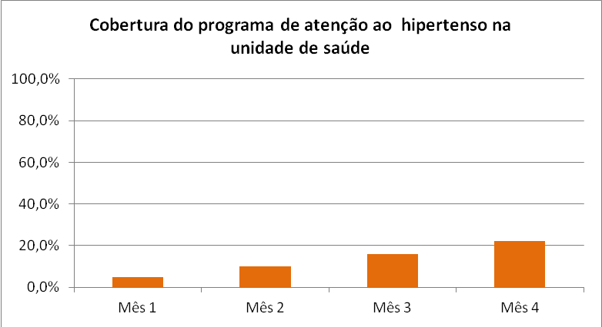
Objetivo 1: Ampliar a cobertura aos portadores de hipertensão e/ou diabetes.
Gráfico 1: Cobertura do programa de atenção ao hipertenso na US.
Fonte: Planilha de monitoramento, 2014.
Total hipertensos da área : 743
Atendidos na intervenção: mês 1( 4,7%), mês 2 (10%), no mês 3(15,7%) e no mês 4 (22,1%).
Notes:
Dionéia, aqui nos resultados de cobertura ficaram faltando as metas. Sugiro seguir a ordem dos demais resultados: objetivo, meta, gráfico dos resultados e por fim a descrição qualitativa (somente os pontos principais). Ficou faltando essa descrição qualitativa de porque você atingiu ou não a meta depois de cada um dos resultados. Pode incluir, por favor. Sugiro também padronizar o tamanho dos gráficos.

Slide 32
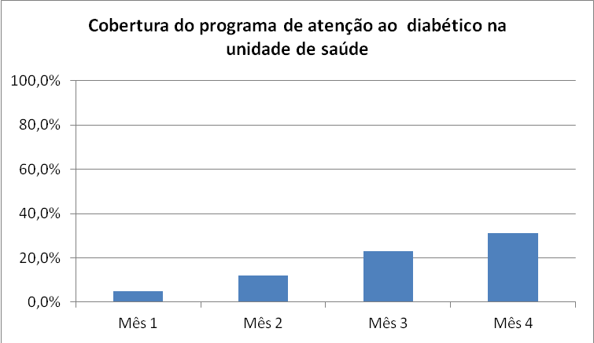
Objetivo 1: Ampliar a cobertura aos portadores de hipertensão e/ou diabetes.
Gráfico 2: Cobertura do programa de atenção ao diabético na US.
Fonte: Planilha de monitoramento, 2014.
Total de diabéticos da área: 261
Atendidos na intervenção:mês 1 (5%), mês 2 (11,9%), mês 3(23%), mês 4 (31%).

Slide 33
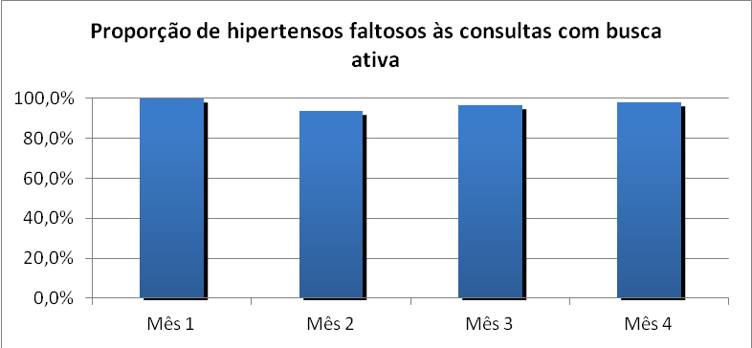
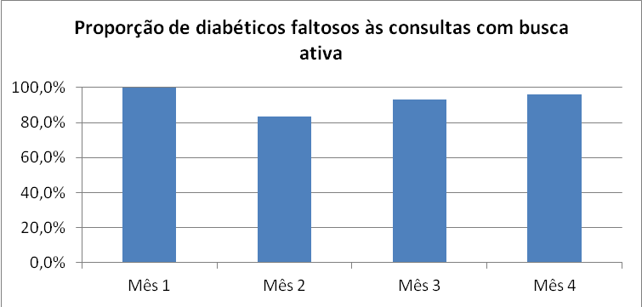
Objetivo 2: Melhorar a adesão do hipertenso e/ou diabético ao programa
Meta: Buscar 50% dos hipertensos faltosos às consultas conforme periodicidade recomendada.
Gráfico3: Proporção de hipertensos faltosos às consultas conforme periodicidade e que receberam busca ativa.
Fonte: Planilha de monitoramento, 2014.
Gráfico4: Proporção de diabéticos faltosos às consultas conforme periodicidade e que receberam busca ativa.
Fonte: Planilha de monitoramento, 2014.

Slide 34
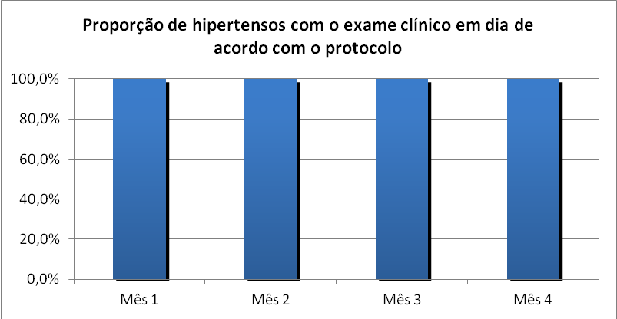
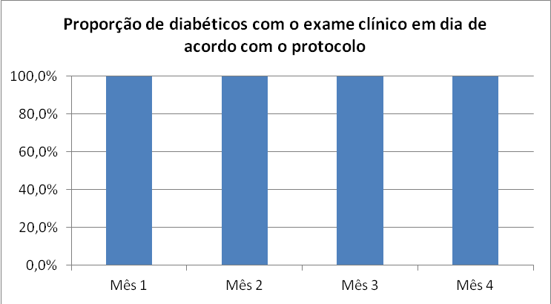
Objetivo 3: Melhorar a qualidade de atendimento ao hipertenso e diabético na Unidade de Saúde
Meta: Realizar exame clínico apropriado em 100% dos hipertensos e/ou diabéticos.
Gráfico 5: Proporção de hipertensos com o exame clinico de acordo com o protocolo em dia.
Fonte: Planilha de monitoramento, 2014.
Gráfico 6: Proporção de diabéticos com exame clínico em dia conforme o protocolo.
Fonte: Planilha de monitoramento, 2014.

Slide 35
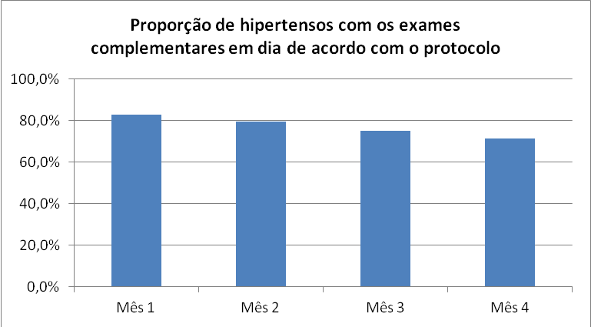
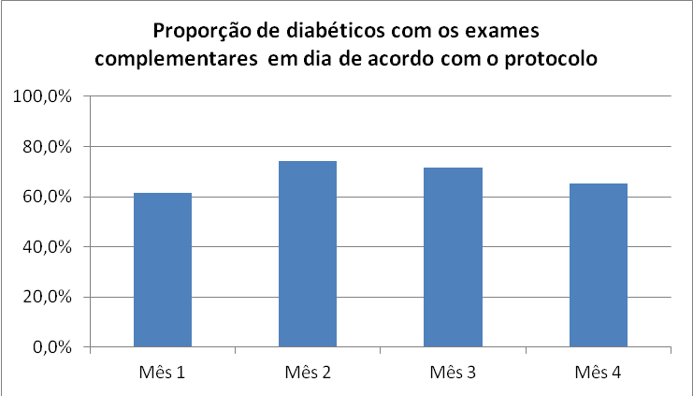
Objetivo 3: Melhorar a qualidade de atendimento ao hipertenso e diabético na Unidade de Saúde
Figura 7: Proporção de hipertensos com solicitação de exames complementares periódicos em dia.
Fonte: Planilha de monitoramento, 2014.
Figura 8: Proporção de diabéticos com solicitação de exames complementares periódicos em dia.
Fonte: Planilha de monitoramento, 2014.
Meta: Realizar a solicitação de exames complementares periódicos em 100% dos pacientes.

Slide 36
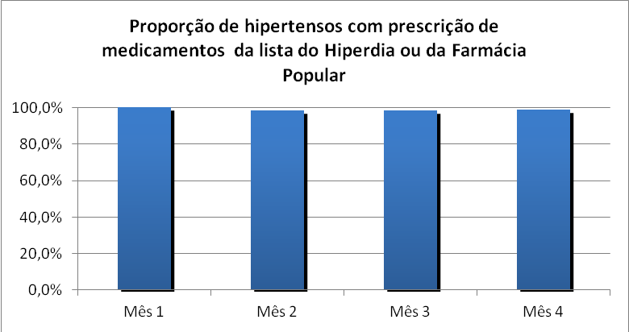
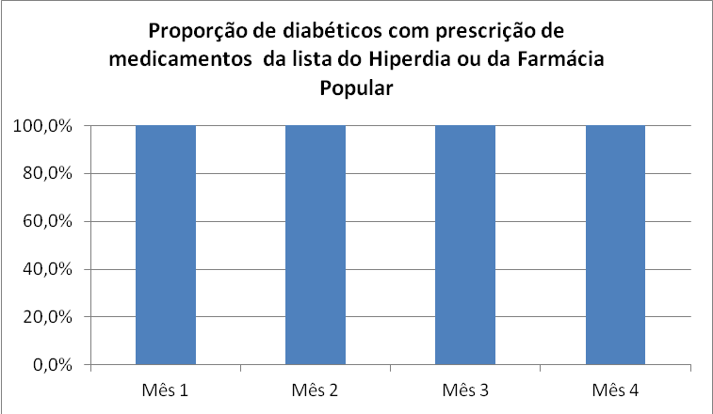
Objetivo 3: Melhorar a qualidade de atendimento ao hipertenso e diabético na Unidade de Saúde
Gráfico9: Proporção de hipertensos com prescrição de medicamentos da lista do Hiperdia ou da Farmácia Popular.
Fonte: Planilha de monitoramento, 2014.
Gráfico 10: Proporção de diabéticos com prescrição de medicamentos da lista do Hiperdia ou da Farmácia Popular.
Fonte: Planilha de monitoramento, 2014.
Meta: Garantir tratamento medicamentoso para 100% dos pacientes com prescrição de medicamentos da Farmácia Popular/Hiperdia.

Slide 37
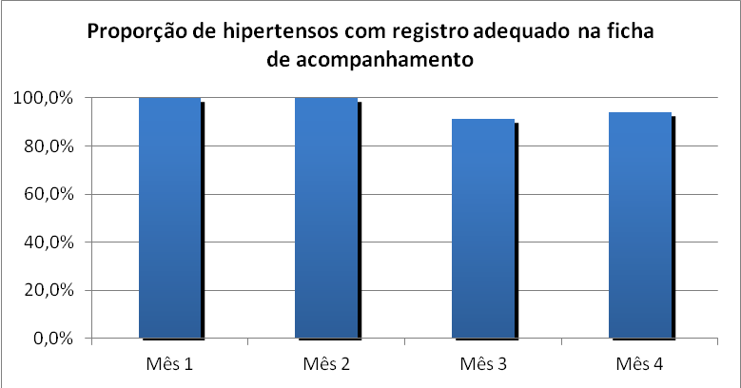

Objetivo 4: Melhorar o registro das informações do programa de atenção a hipertensos e diabéticos
Figura 11: Proporção de hipertensos com ficha de acompanhamento atualizada.
Fonte: Planilha de monitoramento, 2014.
Figura 12: Proporção de diabéticos com ficha de acompanhamento atualizada.
Fonte: Planilha de monitoramento, 2014.
Meta: Manter atualizada a ficha de acompanhamento de 100% dos hipertensos e/ou diabéticos acompanhados na US.

Slide 38
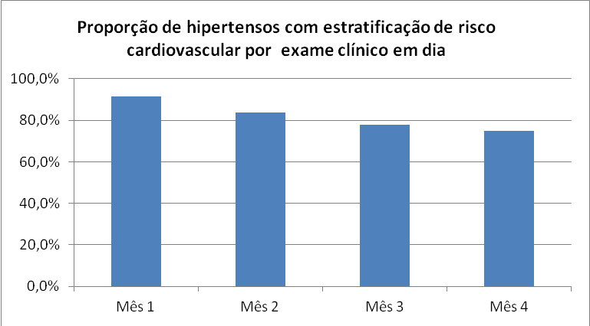
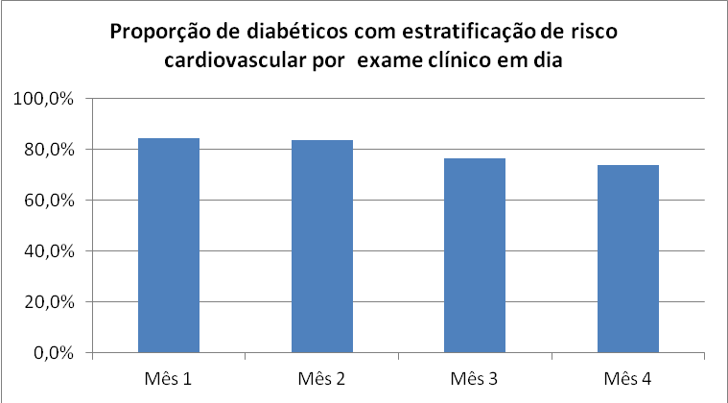
Objetivo 5: Mapear hipertensos e diabéticos de risco para doença cardiovascular
Gráfico 13: Proporção de hipertensos com estratificação de risco cardiovascular por exame clínico em dia.
Fonte: Planilha de monitoramento, 2014.
Gráfico14: Proporção de diabéticos com estratificação de risco cardiovascular por exame clínico em dia.
Fonte: Planilha de monitoramento, 2013.
Meta: Realizar estratificação do risco cardiovascular em 100% dos hipertensos e/ou diabéticos.

Slide 39
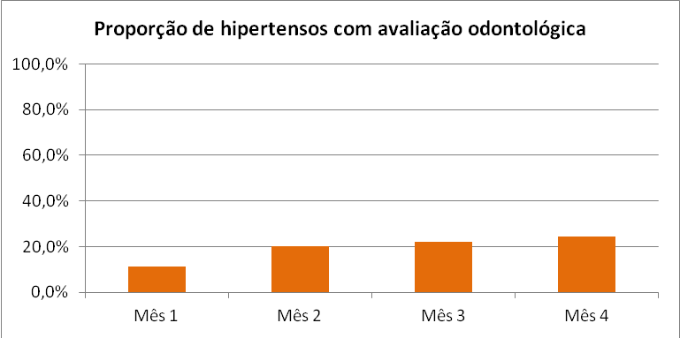
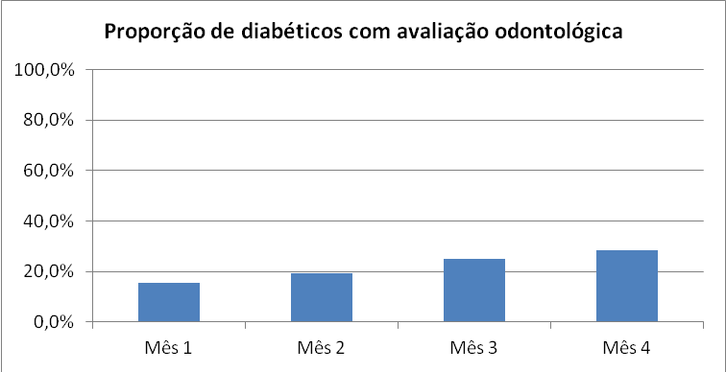
Objetivo 6: Promover a saúde do hipertenso e diabético
Gráfico15: Proporção de hipertensos com consulta periódica com dentista.
Fonte: Planilha de monitoramento, 2014.
1
Gráfico16: Proporção de diabéticos com consulta periódica com dentista.
Fonte: Planilha de monitoramento, 2014.
Meta: Garantir consulta periódica com dentista a 30% dos pacientes hipertensos e diabéticos.

Slide 40
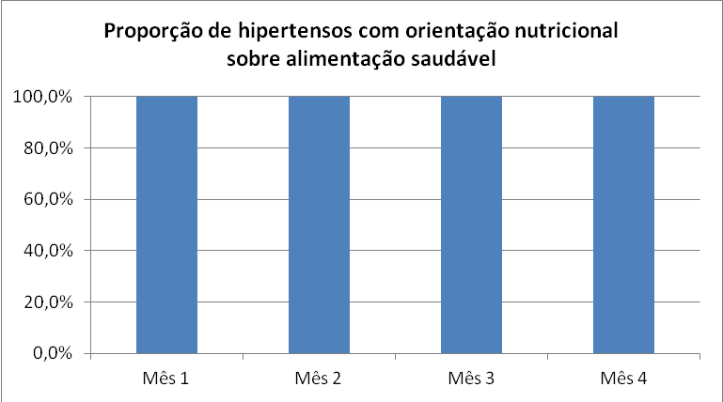
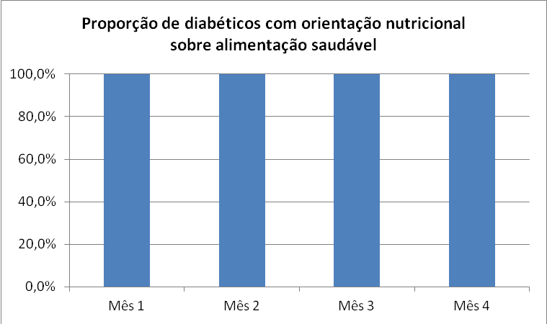
Objetivo 6: Promover a saúde do hipertenso e diabético
Gráfico 17: Proporção de hipertensos que receberam orientação nutricional.
Fonte: Planilha de monitoramento, 2014.
Gráfico 18: Proporção de diabéticos que receberam orientação nutricional.
Fonte: Planilha de monitoramento, 2014.
Meta: Garantir orientação sobre alimentação saudável a 100% dos pacientes hipertensos e/ou diabéticos.

Slide 41
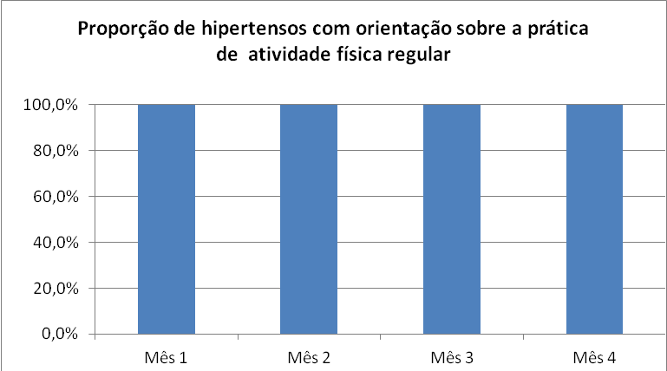
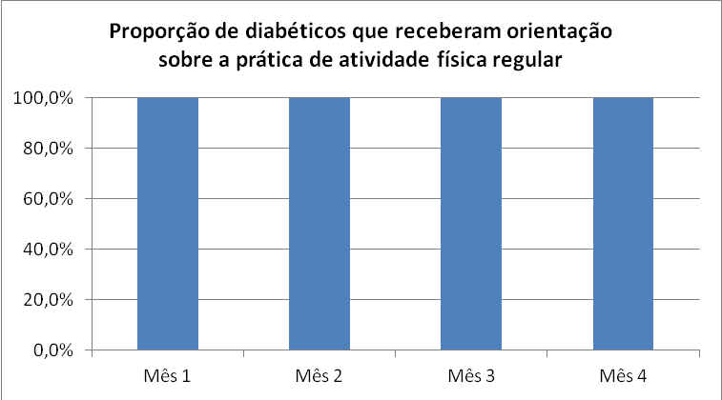
Objetivo 6: Promover a saúde do hipertenso e diabético
Meta: Garantir orientação em relação à prática de atividade física regular a 100% dos pacientes hipertensos e/ou diabéticos.
Gráfico19 : Proporção de hipertensos que receberam orientação sobre a prática de atividade física regular.
Fonte: Planilha de monitoramento, 2014.
Gráfico 20 : Proporção de diabéticos que receberam orientação sobre a prática de atividade física regular.
Fonte: Planilha de monitoramento, 2014.

Slide 42
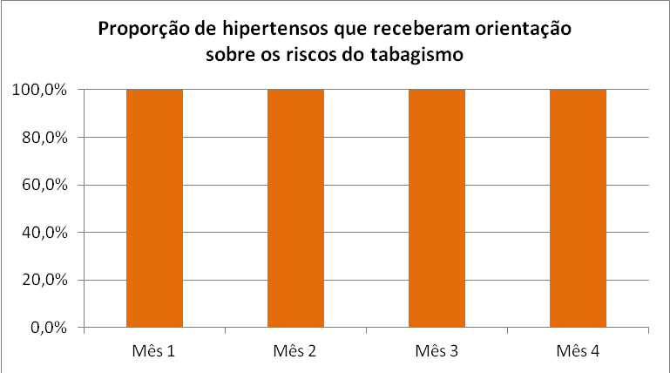
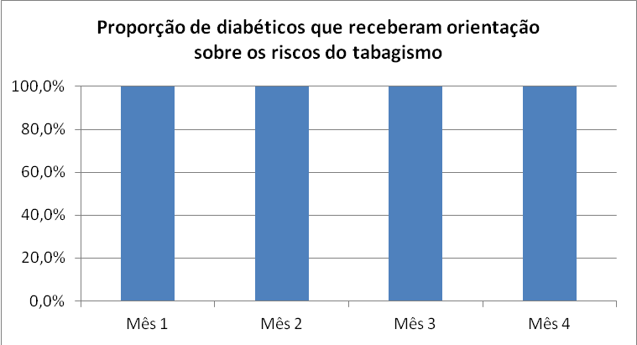
Objetivo: Promover a saúde do hipertenso e diabético
Meta: Garantir orientação sobre os riscos do tabagismo a 100% dos pacientes hipertensos e/ou diabéticos.
Gráfico 21: Proporção de hipertensos que receberam orientação sobre os riscos de tabagismo.
Fonte: Planilha de monitoramento, 2014
Gráfico 22: Proporção de diabéticos que receberam orientação sobre os riscos de tabagismo.
Fonte: Planilha de monitoramento, 2014.

Slide 43
DISCUSSÃO
Importância da intervenção para a equipe e para toda US
  Equipe mais motivada
  Melhorias da qualificação no processo de trabalho
  Melhor interação entre os membros da equipe
  Bons resultados estimulando as outras equipes a repensar os demais processos de trabalho

Slide 44
DISCUSSÃO
Importância para a comunidade
  Melhor vínculo com a equipe de saúde
  Melhoria do acesso
  Melhoria dos indicadores
  Satisfação dos usuários
  Educação em saúde sobre estilo de vida saudável

Slide 45
DISCUSSÃO
Intervenção já incorporada à rotina da equipe
  Abordagem mínima do tabagismo realizada pela equipe de forma permanente
  Participação da equipe de saúde bucal e NASF
  Atendimento individual pelo médico e de orientações quanto a alimentação, e participação no grupo de atividade física promovendo a saúde

Slide 46
PROCESSO PESSOAL DE APRENDIZAGEM
Início com dificuldades
Apoio da equipe de EaD e colegas de curso
Aquisição de conhecimento teórico Entrosamento maior com a equipe
Conhecimento da população, e as área de abrangência
Realização pessoal pela melhoria na qualidade dos serviços prestados

Slide 47
REFERÊNCIAS
CURITIBA. Diabete Melito tipo 2: Dretrizes de atenção á pessoa com Diabete Melito tipo 2. Secretaria Municipal de Saúde, 2010.
CURITIBA. Hipertensão: Protocolo de Atenção à hipertensão Arterial Sistêmica. Secretaria Municipal de Saúde, 2004.
DUNCAN, Bruce B. Medicina ambulatorial. Editora: Artmed, 2004
GUSSO, Gustavo; LOPES, José Mauro Ceratti. Tratado de Medicina da Família e Comunidade. Editora: Artmed, 2012.
.

Slide 48
Obrigada!

